Slide 1

EDIBO DIGITAL BOOTCAMP 2020
DĀVIDS GREKS

Slide 2
AR KĀDĀM programmēšanas VALODĀM UN FRAMEWORKiem SASTAPOS?!?
HTML
CSS
TYPESCRIPT/JAVASCRIPT
MYSQL/SQL
C#
PYTHON
JAVA
NOSQL(MONGODB)
ANGULAR
DOTNET
SPRING

Slide 3
KO SAMĀCĪJOS?!?
TERMINAL
GITHUB
ANGULAR(TYPESCRIPT)
HTML/CSS
DOTNET(C#)

Slide 4
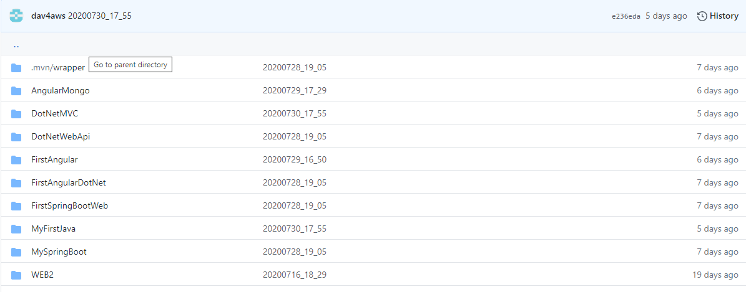
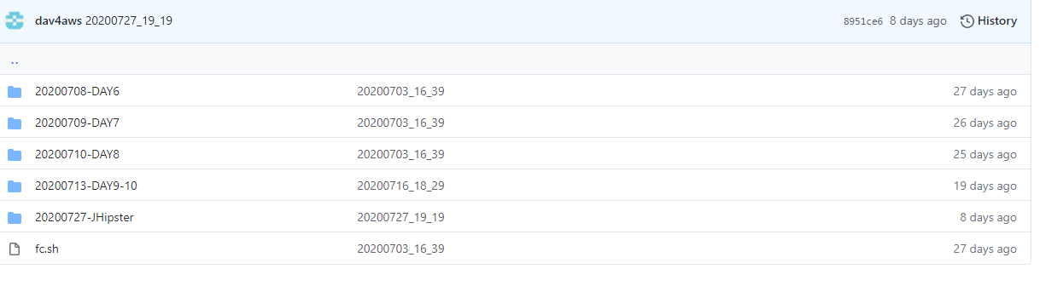
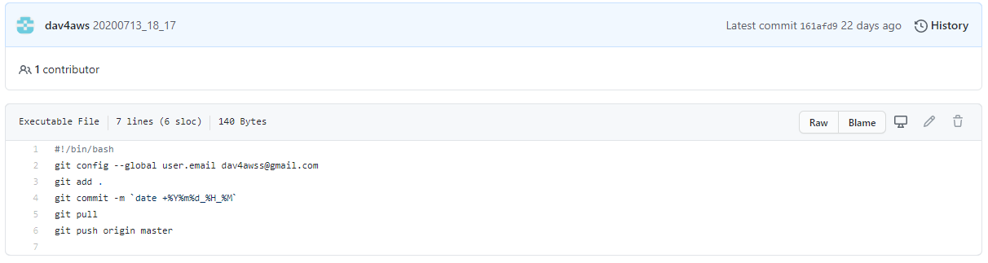
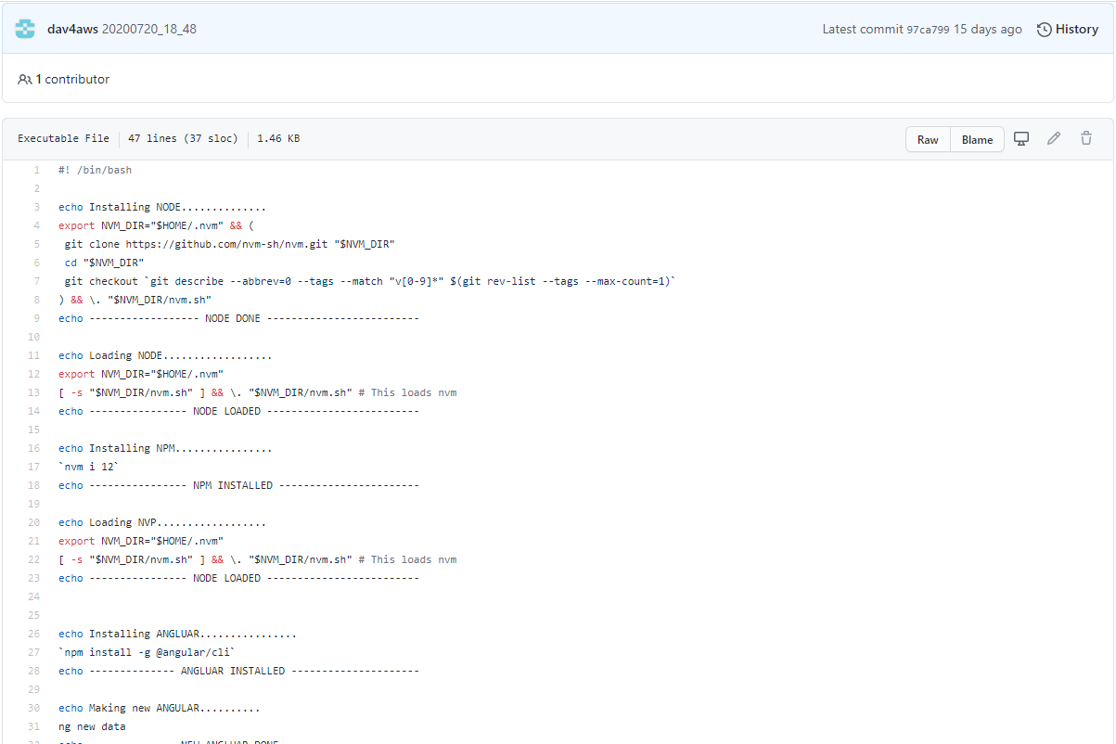
Kaut kas tika izveidots

Slide 5
Paldies par uzmanību!
Vai ir kādi jautājumi?

